Slide 1
Corso di Genetica
-Lezione 22-
Cenci

Slide 2
Traslocazioni

Slide 3
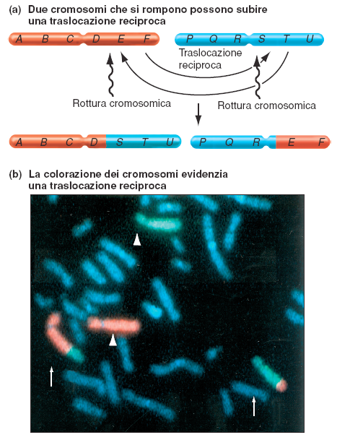
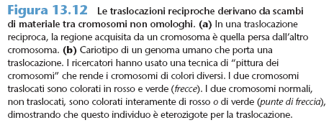

Slide 4
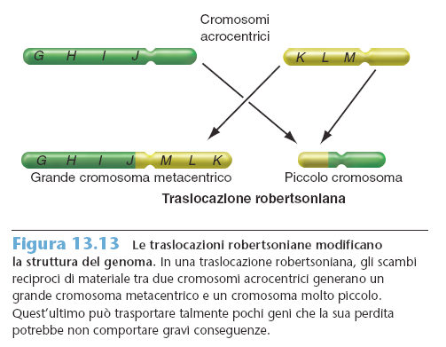

Slide 5
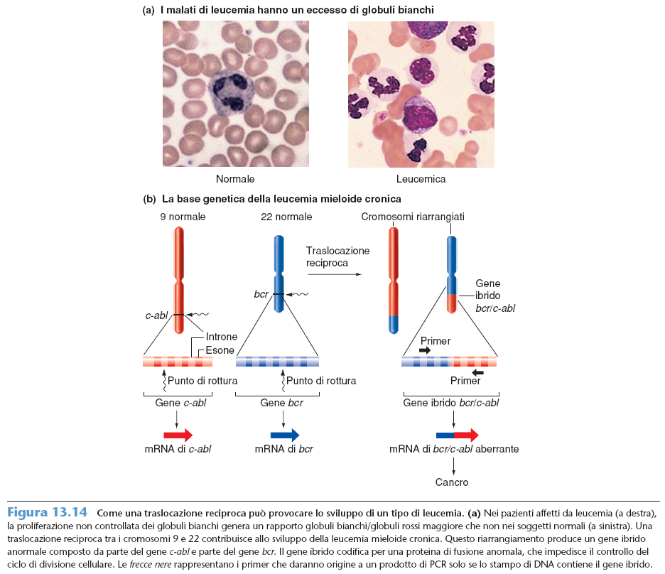

Slide 6
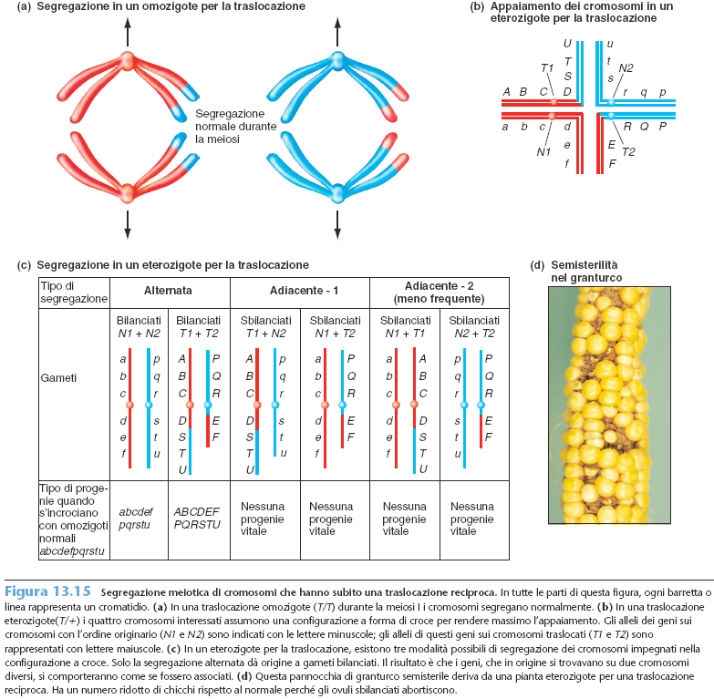

Slide 7
Pseudo-linkage
Nelle traslocazioni eterozigoti, solo il modello di segregazione alternato può dar origine a una progenie vitale; la segregazione
adiacente-1, ugualmente probabile, e la rara segregazione adiacente-2 non possono farlo. Per questo, i geni vicini ai punti di rottura delle traslocazioni sui cromosomi non omologhi,
che subiscono una traslocazione reciproca, mostrano uno pseudo-linkage: si comportano come se fossero associati.

Slide 8
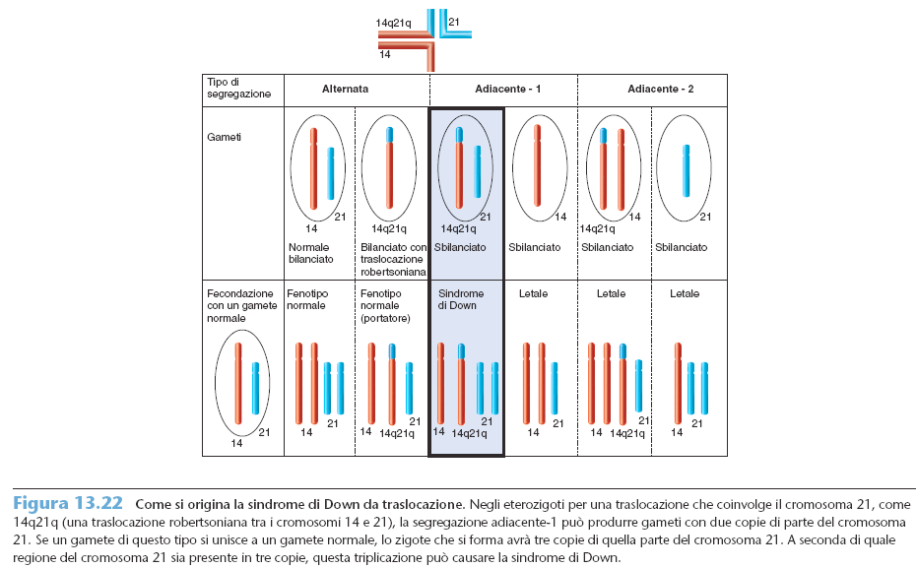

Slide 9
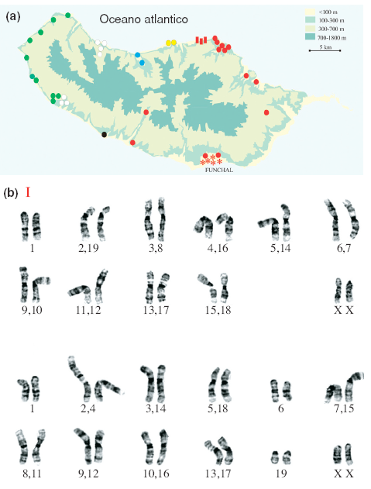
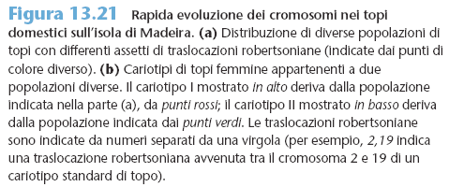

Slide 10
Le Aneuploidie

Slide 11
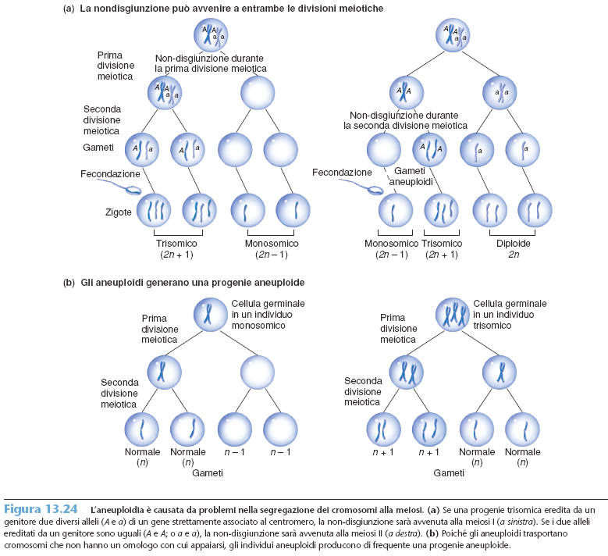

Slide 12
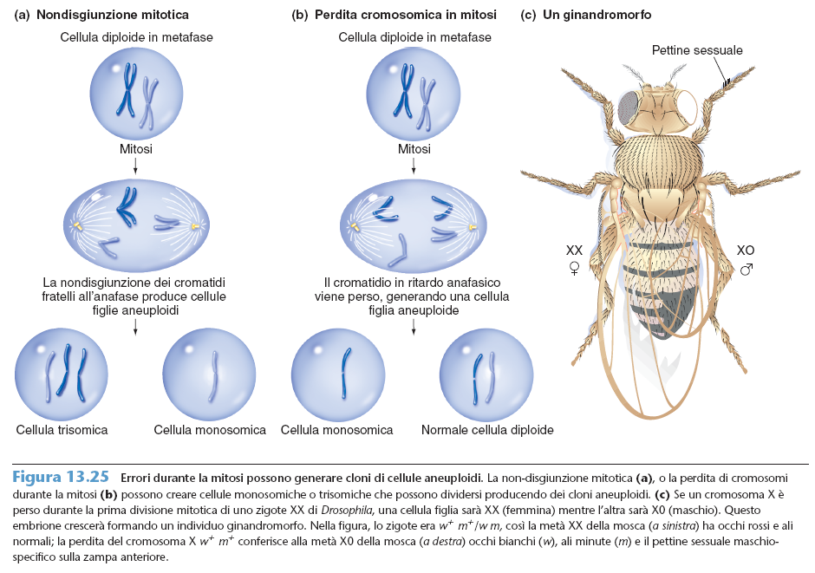

Slide 13
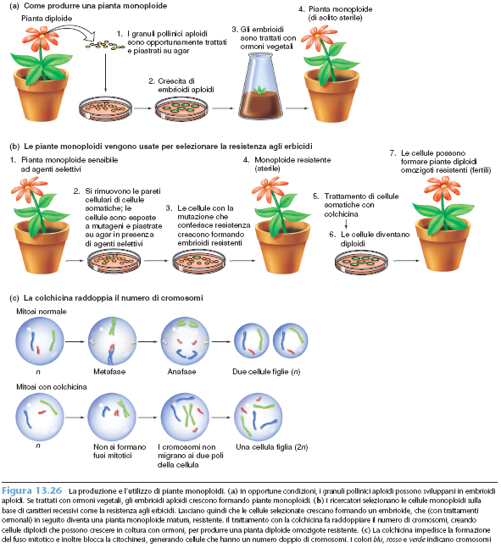

Slide 14
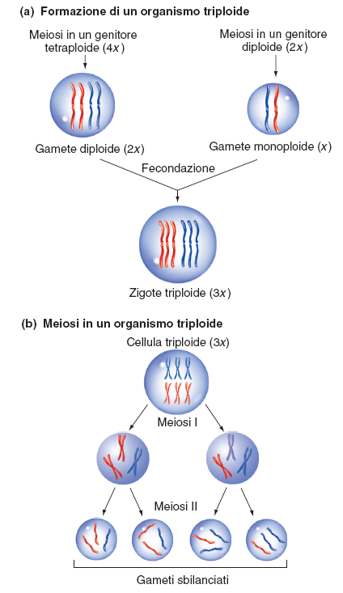

Slide 15
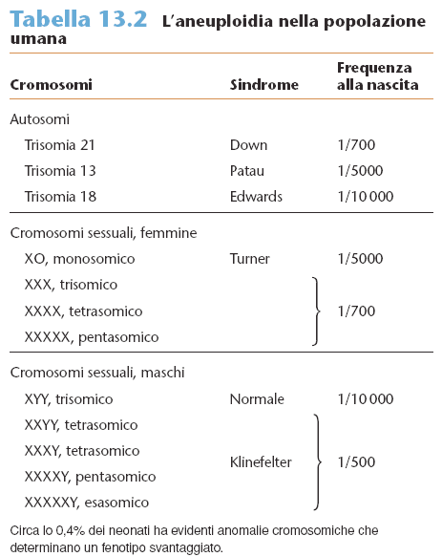

Slide 16
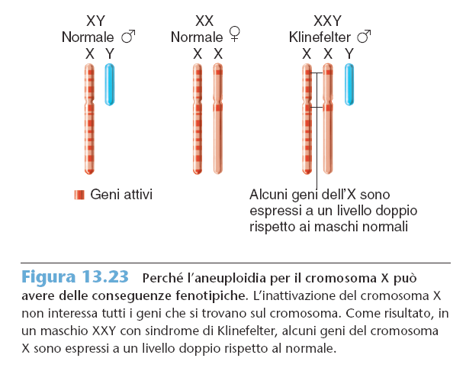

Slide 17
Le Poliploidie

Slide 18
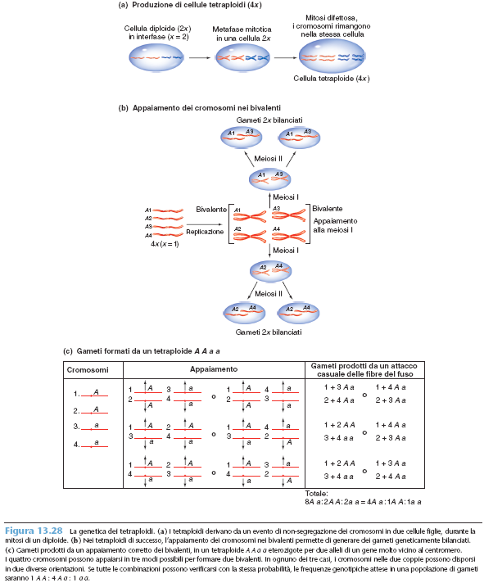

Slide 20
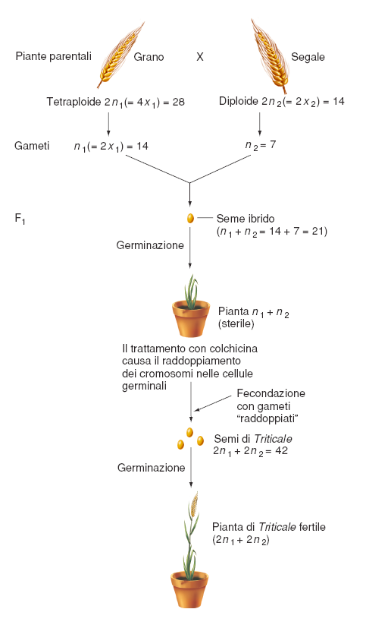
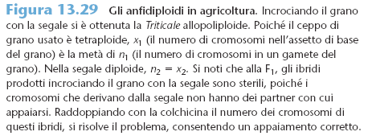

Slide 21
